Slide 1
Les outils pour la gestion de l’eau
Ateliers élus eau et climat – journée du 18 mai 2021

Slide 2
Une multitude de sigles en lien avec l’eau
SAGE
PPRI
CTEC
DCE
SDAGE
SDA
AZI
DIG - DLE
SDGEP
PPRE

Slide 3
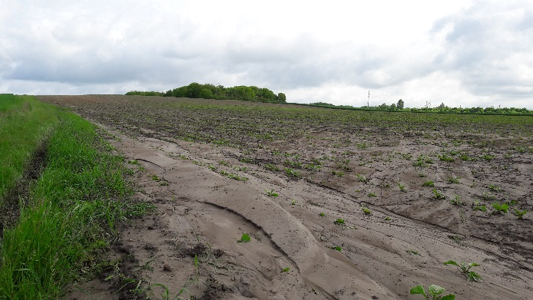
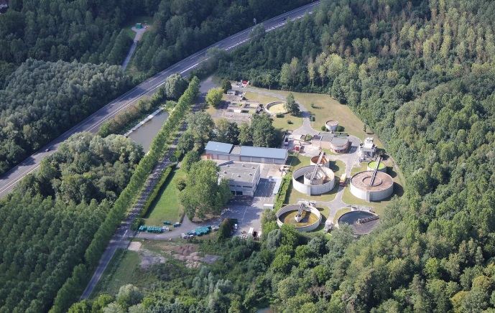
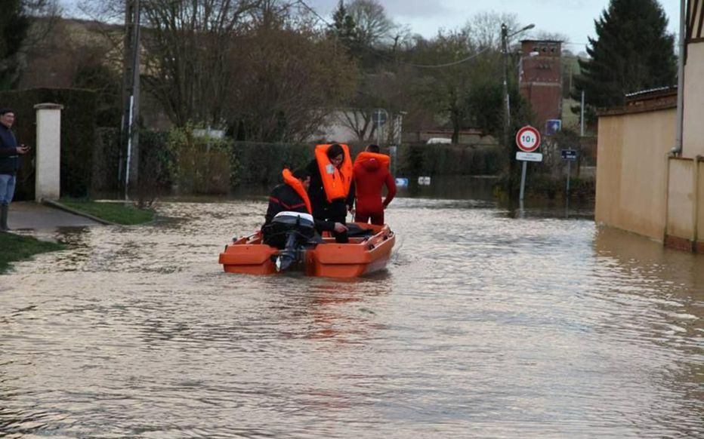
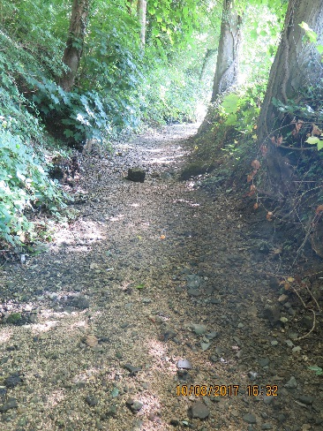
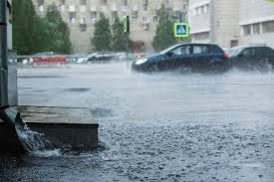
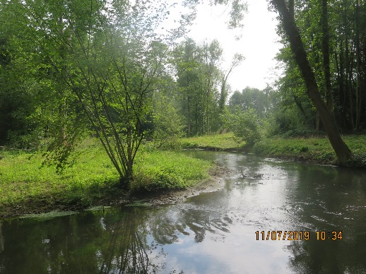
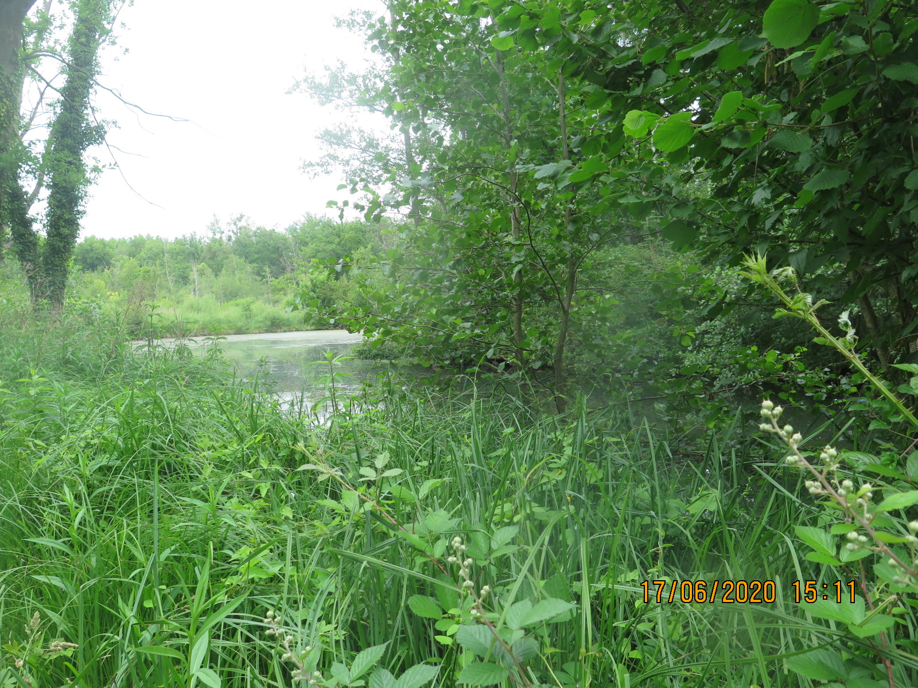
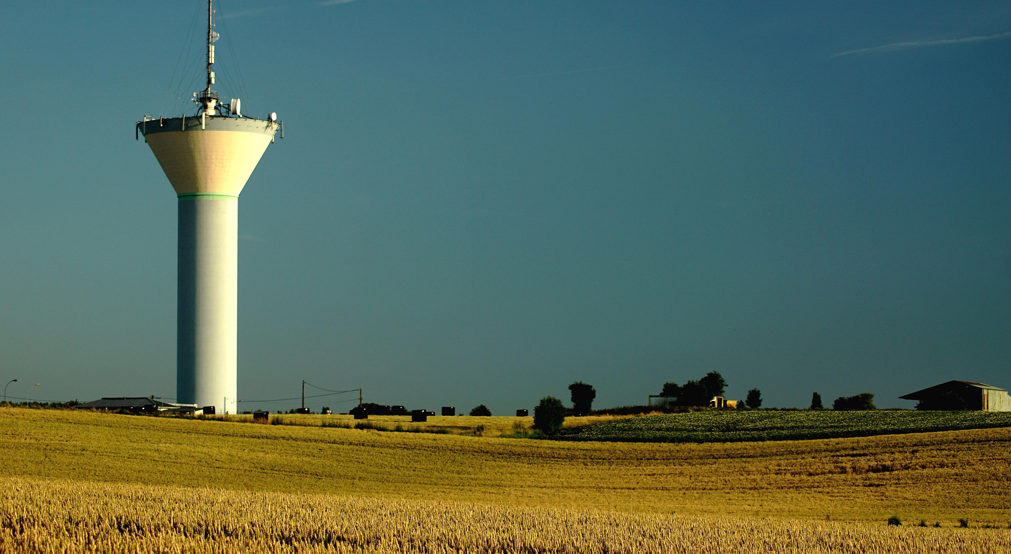
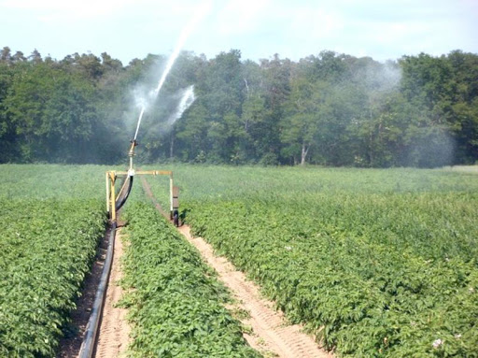
En lien avec de multiples problématiques
Pluvial
Assainissement
Inondation / Sécheresse
Rivières
Zones humides
Alimentation en Eau potable
Agriculture

Slide 4
DCE = Directive Cadre sur l’Eau
23 octobre 2000
Texte fondamental pour la gestion de l’eau en France
Objectifs de résultat, gestion par bassin, mise en place de plans de gestion
Traduite en droit français par la loi sur l’eau et les milieux aquatiques du 30 décembre 2006
Rivière = milieu de vie (notion de bon état écologique)

Slide 5
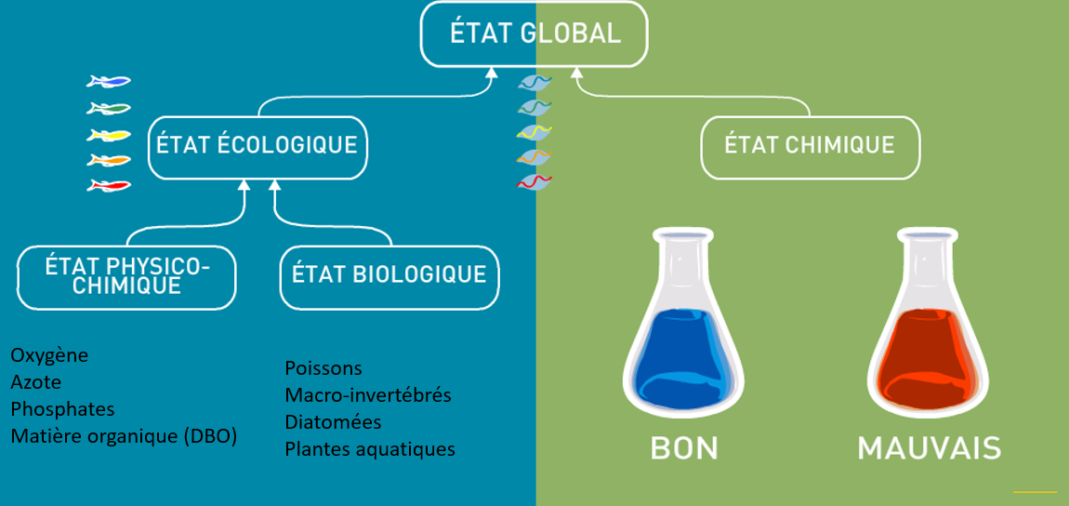
La notion de bon état

Slide 6
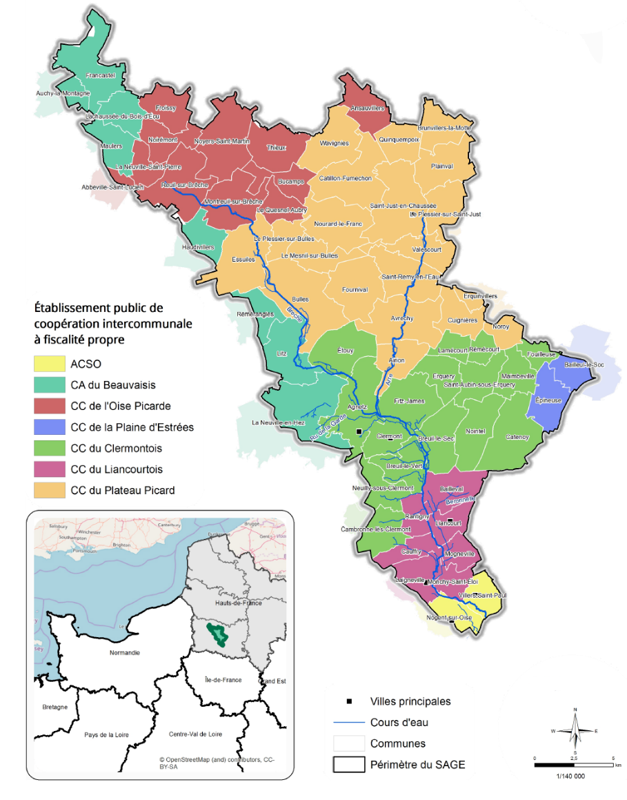
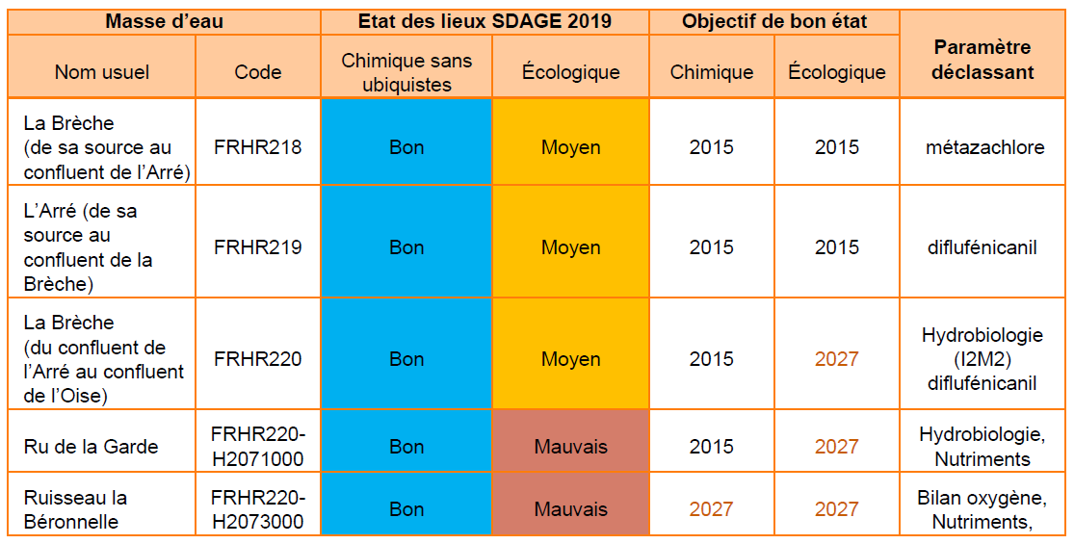
Etat actuel sur la Brèche

Slide 7
En France, une gestion par bassin
Organisation par grand bassin depuis 1964
Elaboration de document de gestion de l’eau à ces échelles
Schéma Directeur d’Aménagement et de Gestion de l’Eau (SDAGE) – Révisé tous les 6 ans
Fixe les grandes orientations pour favoriser une gestion équilibrée de la ressource en eau entre tous les usagers
Fixe les objectifs de qualité par cours d’eau
SCOT, PLU, décisions administratives dans le domaine de l’eau, schéma régional des carrières… doivent être compatibles avec le SDAGE

Slide 8
Le SDAGE Seine-Normandie
Diagnostic / Objectifs / Mesures
Objectifs sur la Brèche (projet SDAGE 2022-2027) :
Exemples de mesures :
Cartographier et protéger les zones humides dans les documents d’urbanisme
Prendre en compte et préserver les zones d’expansion des crues dans les documents d’urbanisme
Renforcer la prise en compte des eaux pluviales dans les documents d’urbanisme
Optimiser le système d’assainissement et le système de gestion des eaux pluviales pour réduire les déversements par temps de pluie

Slide 9
SAGE = Schéma d’Aménagement et de Gestion des Eaux
A partir d’un état des lieux, identifier les usages et les enjeux liés à l’eau puis élaborer une stratégie permettant d’assurer à moyen terme une gestion équilibrée de la ressource
2 documents : Règlement et Plan d’Aménagement et de Gestion Durable (PAGD).
SCOT, PLU, décisions administratives dans le domaine de l’eau… doivent être compatibles avec le PAGD du SAGE et conforme à son règlement
Notes:
SDAGE / SAGE

Slide 10
Sur la Brèche
Etude démarrée en 2018, réalisée par SCE sous maîtrise d’ouvrage SMBVB
Etat des lieux et diagnostic validés en décembre 2018
Stratégie validée en juillet 2019
Documents validés en décembre 2019
Consultation des assemblées en 2020
Enquête publique deuxième trimestre 2021 pour une approbation durant l’été / début automne

Slide 11
Quelques constats et mesures du SAGE Brèche
Constats
Dispositions
Teneurs en nitrates élevées sur les aires d’alimentation de captage
Grosses pollutions sur le ru de la Garde et la Béronnelle
Pesticides retrouvés dans l’ensemble des cours d’eau
Vigilance à avoir sur les aspects quantitatifs
Dégradation des zones humides
Qualité biologique des cours d’eau à améliorer
Augmenter la SAU en agriculture biologique pour atteindre la moyenne nationale
Limiter les rejets par temps de pluie (Béronnelle)
Réaliser une étude sur les relations nappe-rivière
Protéger les zones humides dans les documents d’urbanisme et mettre en œuvre une gestion adaptée sur les ZH communales
Restaurer les cours d’eau, en particulier le ru de la Garde et la Béronnelle

Slide 12
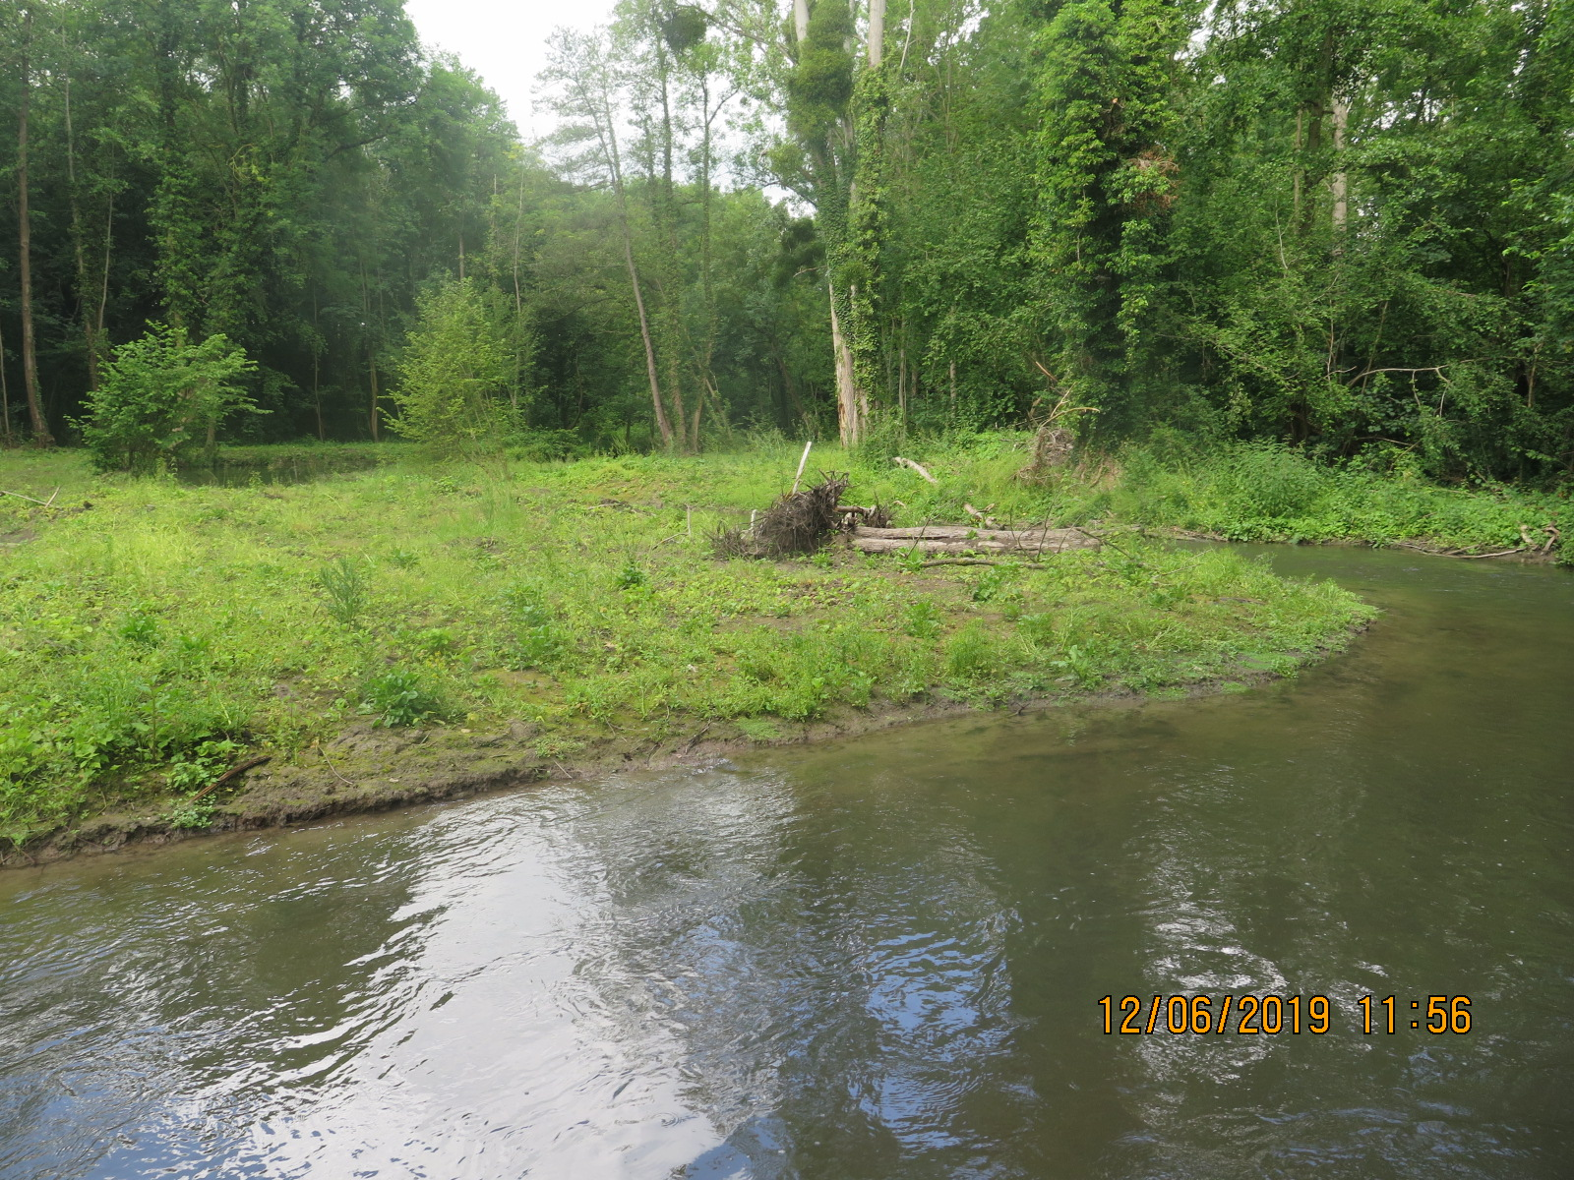
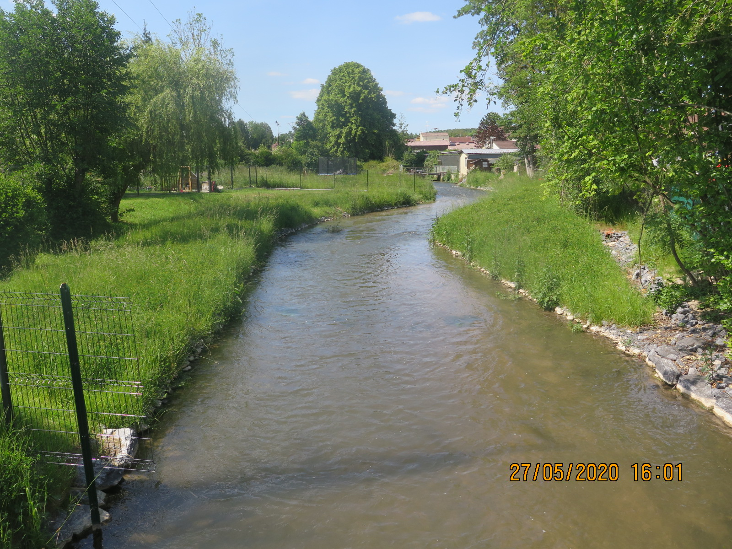
Le cadre d’intervention du SMBVB
Compétences SAGE et Gestion des Milieux Aquatiques
2 problématiques pour les interventions en cours d’eau :
Cours d’eau non domaniaux sur la Brèche (propriétés privées)
Eau = bien commun. Forte réglementation.
Nécessité d’une Déclaration d’Intérêt Général (DIG) et d’un Dossier Loi sur l’Eau (DLE) avant tout travaux. Procédures longues (1 an).
DIG valable 5 ans. DIG et DLE nécessitent une enquête publique.

Slide 13
Le Programme Pluriannuel de Restauration et d’Entretien (PPRE)
Document de programmation des actions du syndicat sur la période 2020-2024
Elaboration en régie (2018) : parcours du linéaire de cours d’eau par les techniciens, identification des actions à mener, choix d’un scénario par le conseil
Procédures réglementaires (2019-2020)
Arrêté préfectoral d’autorisation au titre de la loi sur l’eau et de déclaration d’intérêt général obtenu en octobre 2020.

Slide 14
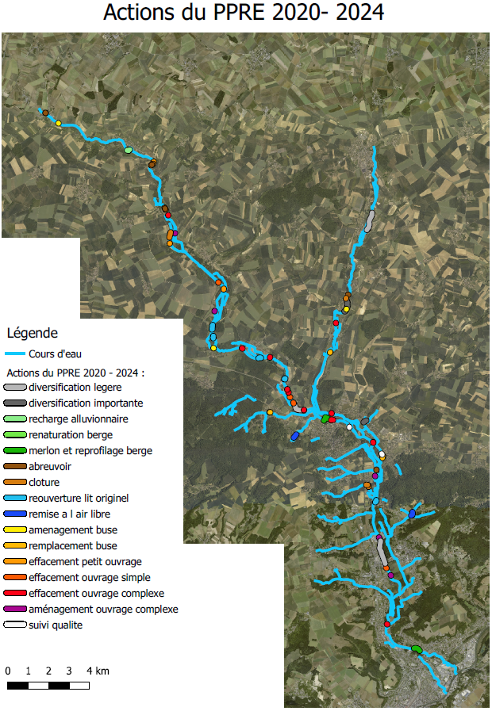
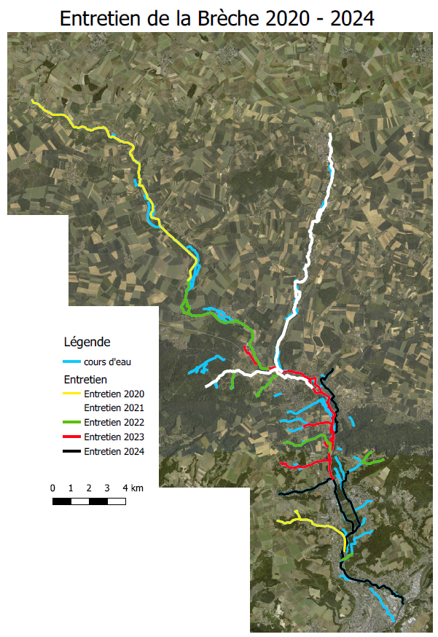
PPRE 2020-2024
42 actions sur 5 ans (hors actions de restauration de la continuité écologique)

Slide 15
Le Contrat de Territoire Eau et Climat (CTEC)
Outil spécifique à l’Agence de l’eau Seine-Normandie
Permet un engagement mutuel des maîtres d’ouvrages et de l’Agence pour la réalisation de projets prioritaires dans le domaine de l’eau
CTEC Brèche élaboré en 2019, sur la période 2020-2025
17 signataires, 40 actions, 17 M€ de travaux
Montreuil sur Brèche

Slide 16
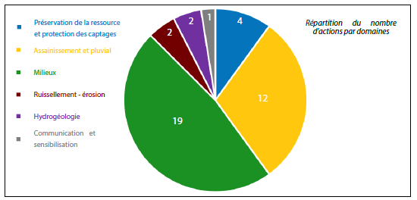
Actions du PPRE du syndicat
Reconstruction de la station de La Neuville en Hez
Mise en conformité des branchements d’assainissement à proximité de la Béronnelle
Réalisation du schéma directeur d’assainissement pluvial du clermontois
Quelques actions inscrites au CTEC

